Slide 1
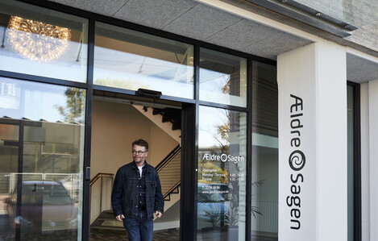
Anvendelse af bookingløsningen i Frederikssund

Slide 2
Bookingløsningen
Vi arbejder med booking til glæde for
vores medlemmer
vores aktivitetsledere
vores kasserer
resten af bestyrelsen
Og vi kan slet ikke undvære løsningen.
2

Slide 3
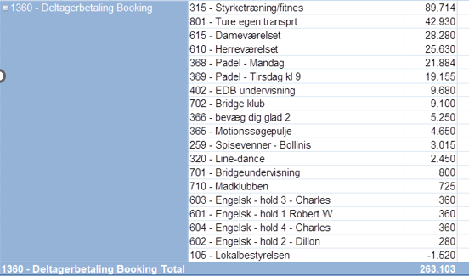
Tallene i dag
3

Slide 4
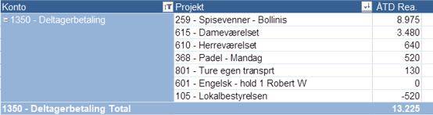
Tallene i dag
4

Slide 5
Vores overvejelser da vi startede
Kan medlemmerne selv bestille ??
Vi må ikke tabe nogen
Afprøvning på de lidt yngre
Vi skal selv lære systemet at kende
Øge antallet af aktiviteter i den takt vi selv kan
Og nu er vi også i gang med gratis arrangementerne
5

Slide 6
Steps på vejen
Manuelt
Salg via kontortid 1 time en gang om måneden
Med booking
- kontoret fik pc mv, og tilmeldte deltagerne
- kontoret viste how-to-do
- hjælp i It-cafeen
NU:
Kontoret er droppet
Telefontid 1 gang om ugen – 1 time - hjemmefra
6

Slide 7
informationer
how-to-do i medlemsbladet
Information i nyhedsbrevet
Vores IT-cafe hjælper
Der er udarbejdet vejledninger
Vi underviser de aktivitetsansvarlige i brugen af systemet, så de selv kan skrive deltagerlister ud eller kontakte holdet på mail og / eller SMS
7

Slide 8
Arbejdsgang for dem der ikke kan selv
Der bliver reserveret plads – med telefonnummer og / mailadresse
De får en mail med kontonummer og beløb der skal betales, denne mail sendes også til kassereren
Kassereren følger op på om pengene kommer ind,
Når pengene kommer ind: rettes status til betalt, og der bliver automatisk sendt en billet til bestilleren
8

Slide 9
Ventelister
Den første relevante – på ventelisten - bliver rettet fra venteliste til reserveret
De får en mail med kontonummer og beløb der skal betales, denne mail sendes også til kassereren
Kassereren følger op på om pengene kommer ind,
Når pengene kommer ind: rettes status til betalt, og der bliver automatisk sendt en billet til bestilleren
9

Slide 10
Næste sæson –alle de tidligere deltagere
Holdet oprettes som skjult, og man får et link som kan bruges til bestilling og betaling
Linket sendes ud til de ‘gamle’ på holdet’, og de får 14 dage til at tilmelde sig og betale
Efter de to uger frigives holdet –og nye kan melde sig.
10

Slide 11
Vores gevinst
Det giver nemmere tilmelding for medlemmerne
Medlemmerne har bekræftelse og billet
Mulighed for at sikre at eksisterede deltagere er med i næste sæson
God styring af ventelister
Let kontakt til holdet
Vi har styr på statistik vedr. hold og deltagere
Meget færre bogføringer for kassereren
Lettelse af vores kontorfrivillige og bestyrelsen
Ingen private lister der kan kompromittere GDPR
Vi tør lettere etablere nye aktiviteter, da vi har føling med hvordan det går.
11

Slide 12
Når man skal igang
Find web-master
Få etableret en booking-konto
I skal tilmeldes til nets
I skal vide hvilke kreditkort I vil acceptere
Overvej Onpay når I skal tilbagebetale
Aftal en forretningsgang for oprettelse af aktiviteter
I skal have en politik for tilbagebetaling hvis et medlem melder fra til et arrangement
Alle der er part i bookingforretningsgangen skal undervises i systemet.
12

Slide 13
Kassererens værktøj
Brug af booking systemet
Situation | Hvem foretager handlingen | Hvad gør de | Automatisk bogføring | Hvad skal kassereren gøre
Medlem booker selv via hjemmesiden | Medlemmet selv | Går ind på hjemmesiden og vælger Mobilepay eller kort | På deltagerbetaling og 7349 Bank Booking | Intet
Medlem ringer på Turtelefon for at booke plads | Mogens | Går ind i Bookingsystemet og reserverer en plads. | Ingen | Intet
Medlemmet overfører penge til vores konto for den bookede tur | Else | Checker at pengene er gået ind på kontoen. Ændrer status i Booking system fra Reserveret til Betalt via bankoverførsel | På deltagerbetaling og på 7341 Betaling via bankoverførsel | Intet
Et medlem ønsker at blive afmeldt med tilbagebetaling | Else | Går ind i Booking systemet og find og nedskriv deltagerens ordrenummer. Afmeld medlem på holdet. Gå ind i OnPay og returner pengene. | På deltagerbetaling og på 8110 Tilbagebetaling Booking | Beløbet hæves på Bookingkontoen, så beløbet skal flyttes fra 8110 Tilbagebetaling Booking og til Bookingkontoen.
Et medlem ønsker at blive afmeldt uden tilbagebetaling | Else | Går ind i Bookingsystem og afmelder medlem på holdet. Giver kassereren besked om at der ikke skal tilbagebetales | På deltagerbetaling og på 8110 Tilbagebetaling Booking | Skal bogføre (modpostere) på deltagerbetaling og 8110 Tilbagebetaling Booking
Et medlem ønsker at blive flyttet til andet hold | Else | Går ind i Bookingsystemet og afmelder medlem på holdet. Laver en tilmelding på nyt hold som dankortbetaling | Der bogføres både som afmelding og tilmelding m. dankort. Dvs. først nedskrives deltagerbetaling og modposteres på 8110 Tilbagebetaling Booking. Dernæst opskrives deltagerbetaling og der modposteres på 7348 Dankort betaling | Der skal modposteres på 8110 Tilbagebetalt booking og 7348 Dankort betaling. NB! 7348 bruges fordi vi ikke har dankortautomat, og kontoen bruges således til at se det totale beløb der er flyttet, så der kun skal bogføres 1 postering.
Et medlem der har reserveret plads ønsker at blive afmeldt | Mogens | Afmelder medlem i Bookingsystemet | Ingen | Ingen
Holdlederen skal registreres på holdet, men skal ikke betale |  | Går ind i booking systemet og opretter holdlederen som 'Reserveret'. | Ingen | Ingen
Et medlem tilmelder sig midt i sæsonen og skal kun betale en del af prisen | Medlemmet selv | Der skal være oprettet 2 priser i Booking systemet og medlemmet skal vælge den rigtige. Alternativt betales fuld pris og kassereren tilbagebetaler. | På deltagerbetaling og 7224 Kasse Booking | Hvis der er betalt fuld pris, skal kassereren refundere det overskydende beløb og bogføre det på deltagerbetaling og 7224 Kasse Booking
13

Slide 14
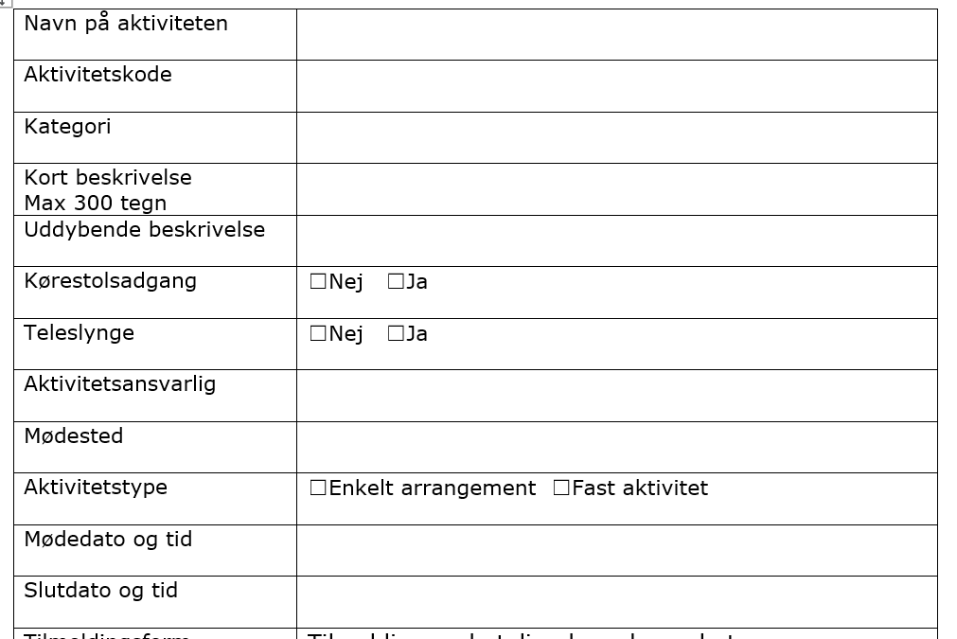
Oprettelser i booking-systemet 1
14

Slide 15
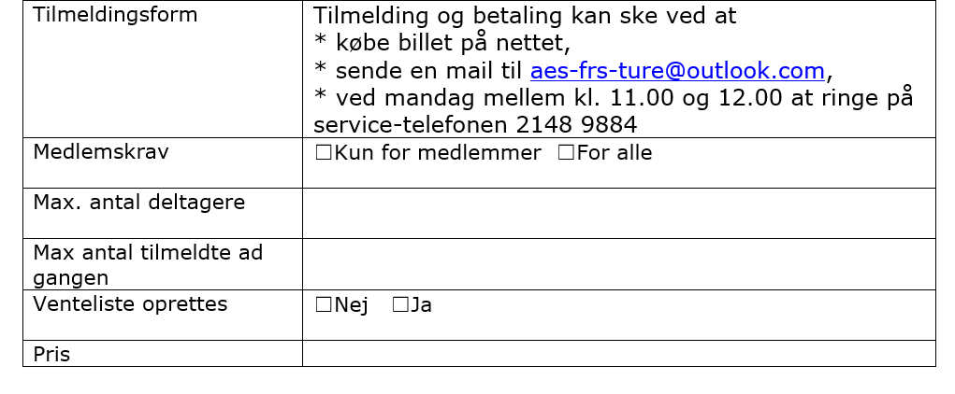
Oprettelser i booking-systemet 2
15

Slide 16
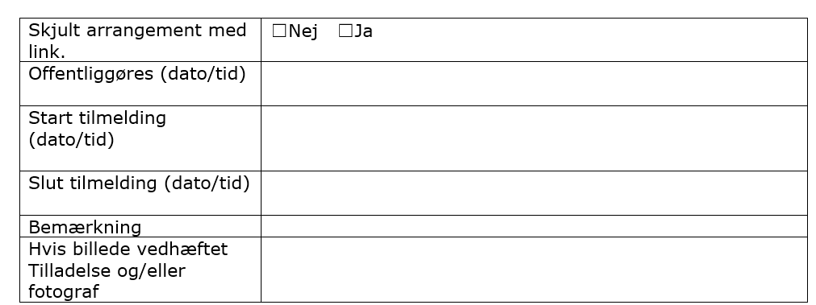
Oprettelser i booking-systemet 3
16

